Slide 1


عبدالمحسن علي آل بريد
محمد أبا الخيل
طيف الشمراني
ريان العوفي

Slide 2
جدول المحتوى
1
ماهي المشكلة؟
من هو عَون؟
2
حل المشكلة
3
المكتبات والأدوات
4
نتيجة دقة عَون
5
استعراض وتجربة عَون
6

Slide 3
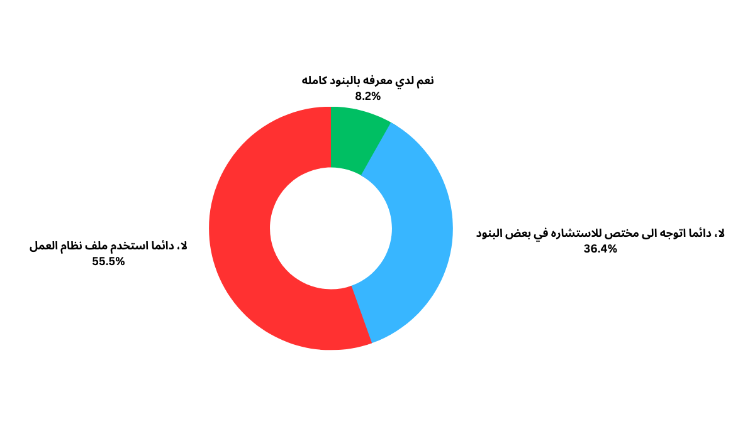
ماهي المشكلة؟

Slide 4
ماهي المشكلة؟
معلومة💡
يحتوي نظام العمل السعودي ونظام التأمينات الإجتماعية على 23 باب و315 مادة.

Slide 5
من هو عَون؟
عَون هو مساعدك الذكي المصمم باستخدام تقنية الذكاء الاصطناعي التوليدي الذي بإمكانه استقبال جميع الاستفسارات والحالات التي تحتاج الى اللجوء الى أنظمة العمل في المملكة العربية السعودية، عون يوفر عليك الوقت، الجهد، المال. من خلال عَون سيجيب على جميع اسئلتك في خلال أقل من دقيقة واحدة!

Slide 6
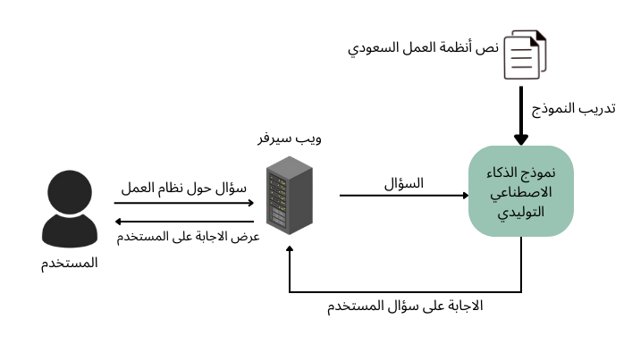
حل المشكلة

Slide 7




المكتبات والأدوات

Slide 8
نتيجة دقة عَون
بعد عدة اختبارات للمساعد الذكي عَون على مواد وأنظمة العمل السعودي، تصل دقة المساعد عَون الى نسبة:
٨٦.١٧%

Slide 9
استعراض وتجربة عَون
انفصلت على المادة 80 من نظام العمل، هل تسقط حقوقي كامله؟
هل يقدر صاحب العمل ان يجبر العامل على الدوام في اجازة اليوم الوطني ولا لا؟
في حال مدد مديري فترة التجربة بعد انتهائها، ما هو الاجراء الذي ينبغي علي فعله؟

